Slide 1
ЖЕСТИ РІЗНИХ КРАЇН СВІТУ

Slide 2
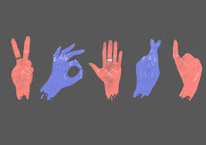
У повсякденному житті ми навіть не помічаємо власної жестикуляції. Для нас це звичне явище, тому ми не замислюємося над тим, що жести різних країн світу можуть мати різне значення. Однак, потрапивши до іншої країни, ваші звички можуть зіграти з вами злий жарт.

Slide 3
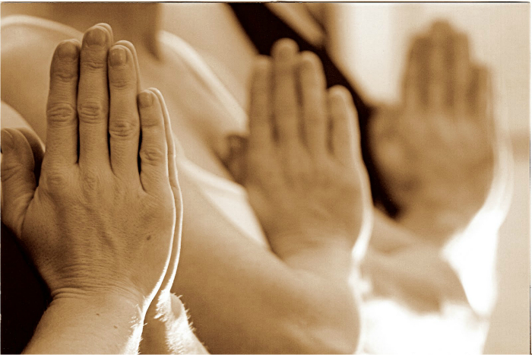
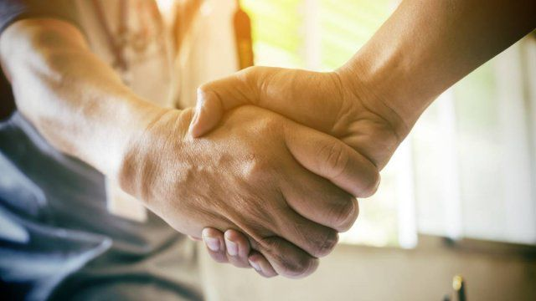
ПРИВІТАЛЬНІ ЖЕСТИ РІЗНИХ КРАЇН СВІТУ Будь-яке спілкування починається саме з вітання. Зазвичай ми просто вітаємося, а серед чоловіків по всьому світу поширене рукостискання.

Slide 4
Проте в деяких куточках землі традиції все ж інші, тому будьте готові до незвичайного привітання, якщо потрапите в одну з цих країн:
Мексика - вас можуть схопити за великий палець руки.
мусульманські країни - є традиція серед представників сильної статі охоплювати один одного за талію.
Франція - можливі поцілунки в щічку від абсолютно незнайомих людей.
Лапландія (частина Норвегії, Швеції та Фінляндії) - при зустрічі труться носиками.
країни Азії - вітання прикладанням долоні.
Головне, не хвилюйтеся і намагайтеся адаптуватися.

Slide 5
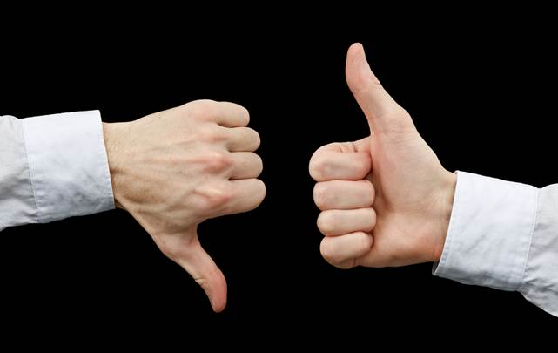
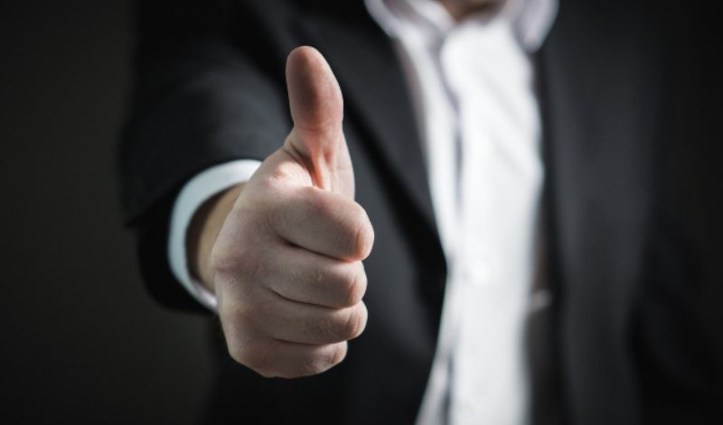
ЖЕСТИ ВЕЛИКИМ ПАЛЬЦЕМ В РІЗНИХ КРАЇНАХ СВІТУ Напевно ви пам'ятаєте, що ще в Стародавньому Римі великим пальцем підбивалися підсумки гладіаторських боїв. Тому досі великий палець, опущений вниз, означає невдоволення чим-небудь, а піднятий вгору - захоплення.

Slide 6
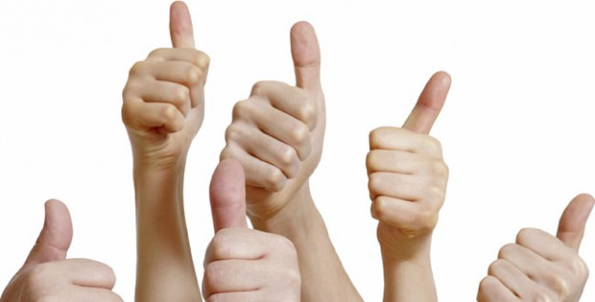
Якщо ви піднімете палець вгору, це може означати, що все чудово, або таким жестом ви можете навіть сказати комусь, що він молодець. Але в деяких країнах цей жест можуть сприйняти інакше:
Німеччина - середньостатистичний німець сприйме піднятий великий палець просто як цифру «один», така жестикуляція використовується при рахунку.
Греція - цей жест говорить про небажання продовжувати розмову далі.
Уругвай, Іран - може здатися образливим, оскільки вказує на бажання вчинити дії сексуального характеру.
США - таким жестом часто ловлять попутки, як і в нас. Дійсно, в деяких країнах з жестами цим пальцем варто бути уважнішими.

Slide 7
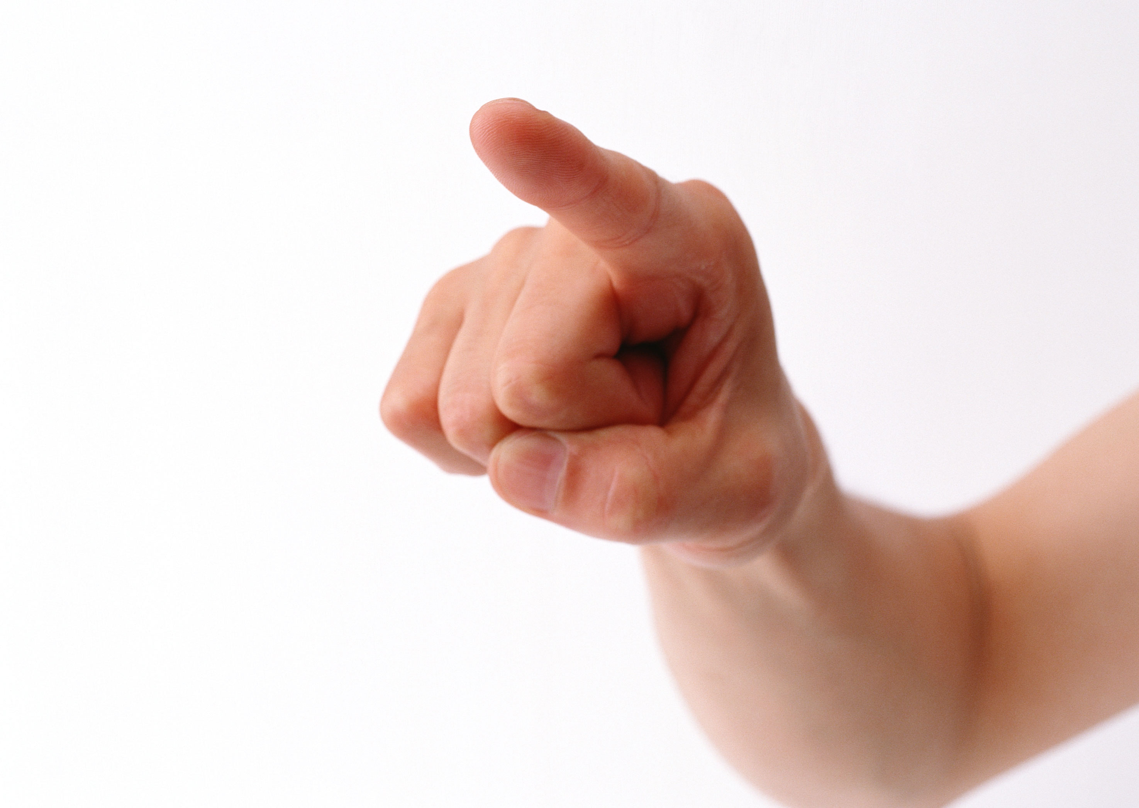
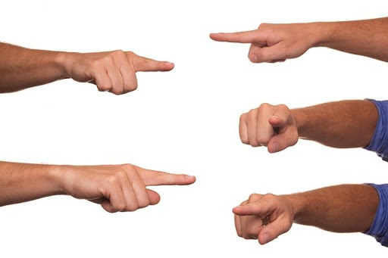
ЖЕСТИ ВКАЗІВНИМ ПАЛЬЦЕМ В РІЗНИХ КРАЇНАХ Сама природа обдарувала нас другим пальцем для того, щоб щось вказувати. Наприклад, якщо піднести його до губ, можна змусити публіку мовчати. Щоб зосередити на чому-небудь увагу, його потрібно просто підняти. А от не менш цікавим жестом є прокручування цього пальця біля скроні.

Slide 8
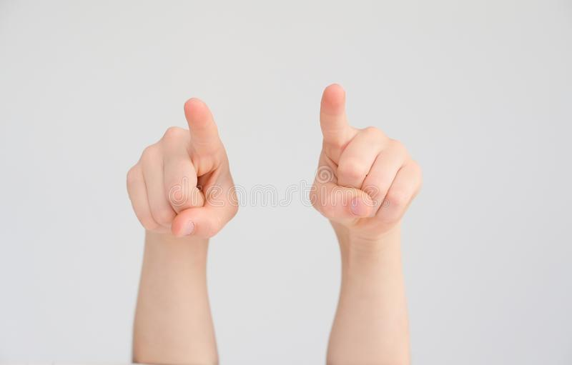
Якщо у нас це означає, що ви сумніваєтеся в розумових здібностях іншої людини, то в різних країнах світу цей жест може мати інші значення:
Голландія - будуть думати, що ви обдарована людина і так вказуєте на свій розум.
Італія - так виділяють найбільш ексцентричних людей.
Аргентина - таким жестом можуть покликати вас до телефону.
Перу - означає зайнятість розумовою діяльністю.

Slide 9
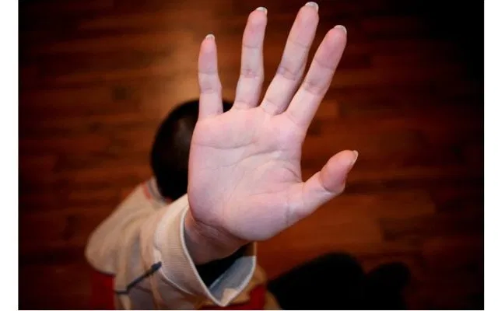
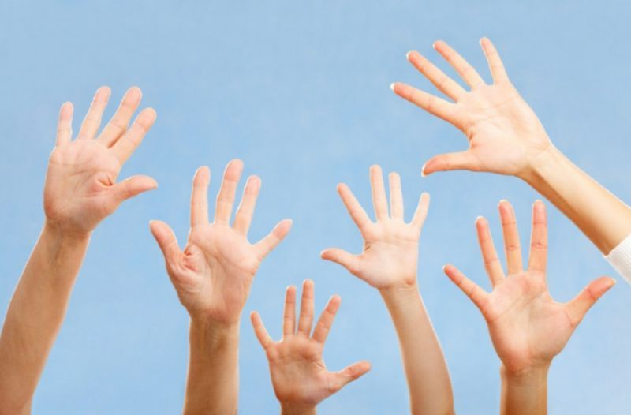
ЖЕСТИ ВІДКРИТОЮ ДОЛОНЕЮ Цей жест нагадує знак «стоп». Якщо ви побачите його у нас на дорозі - це дійсно стане причиною зупинитися. Але, наприклад, у Греції цей жест може серйозно образити вашого співрозмовника. Історія починається ще з давніх часів, коли грекам, які вчинили злочин, позначали обличчя - робилося це долонею. З тих пір цей знак вважається у них образливим.

Slide 10
ЖЕСТИ «ТАК» І «НІ» В РІЗНИХ КРАЇНАХ У стандартному розумінні кивок головою означає «так», а рух нею в горизонтальній площині в сторони - «ні».

Slide 11
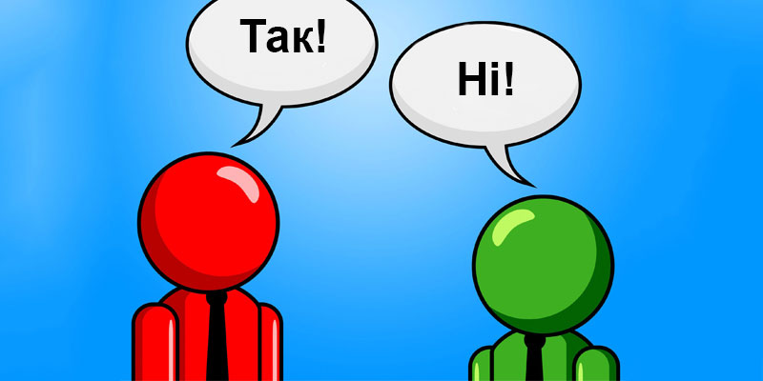
Однак є країни, які і тут виділилися: Болгарія - щоб сказати «так», потрібно нахиляти голову вліво-вправо при прямому погляді; щоб відповісти «ні» - різко відкинути голову назад. Греція - проведення носом дуги, при цьому голова йде в бік, а потім трохи вгору - це «так»; підкидання голови з характерним прицмокуванням - «ні».

Slide 12
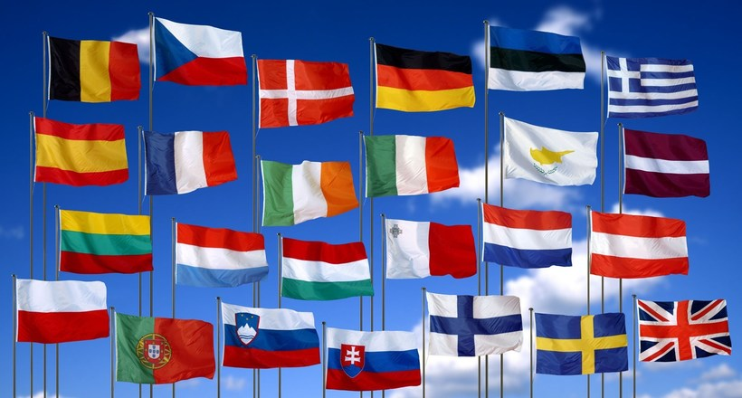
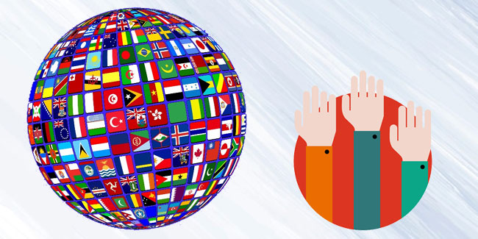
Потрапивши в ці країни можна по-справжньому заплутатися, і навіть потрапити в безглузді ситуації. Тому перед поїздкою уточнюйте особливості ментальності і традиції.

Slide 13
У кожному разі, будучи в іншій країні в незвичайному для вас оточенні, будьте уважні, придивляйтеся до реакції оточуючих на ваші дії і вивчайте на практиці жести різних країн світу.

Slide 14
